Slide 1
WEB API
Урок 5

Slide 2
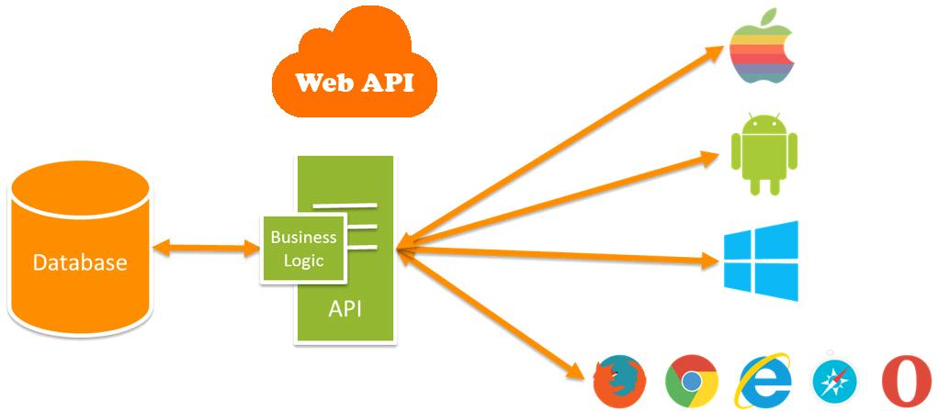
Что такое WEB API

Slide 3

Но сначала немного о JSON

Slide 4
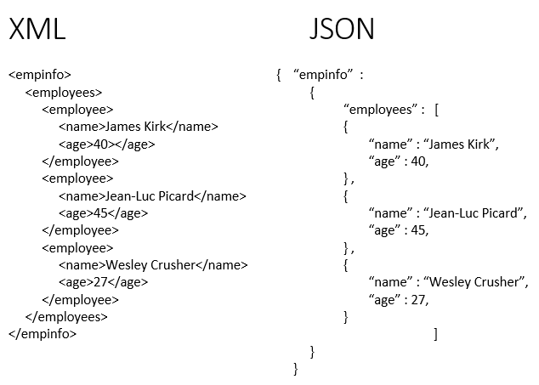
Что такое JSON?

Slide 5
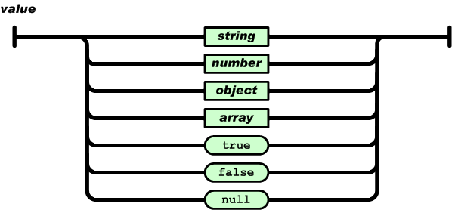
Структура JSON

Slide 6
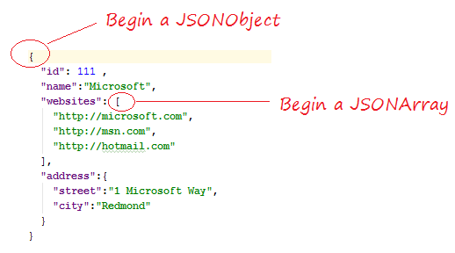
Объект и массив

Slide 7
Ключ в документе JSON всегда В КОВЫЧКАХ
{
“id”: 12,
“name”: “Vasia”,
“object”:{},
“array”: []
}

Slide 8
Советую установить в браузер JSON Viewer

Slide 9

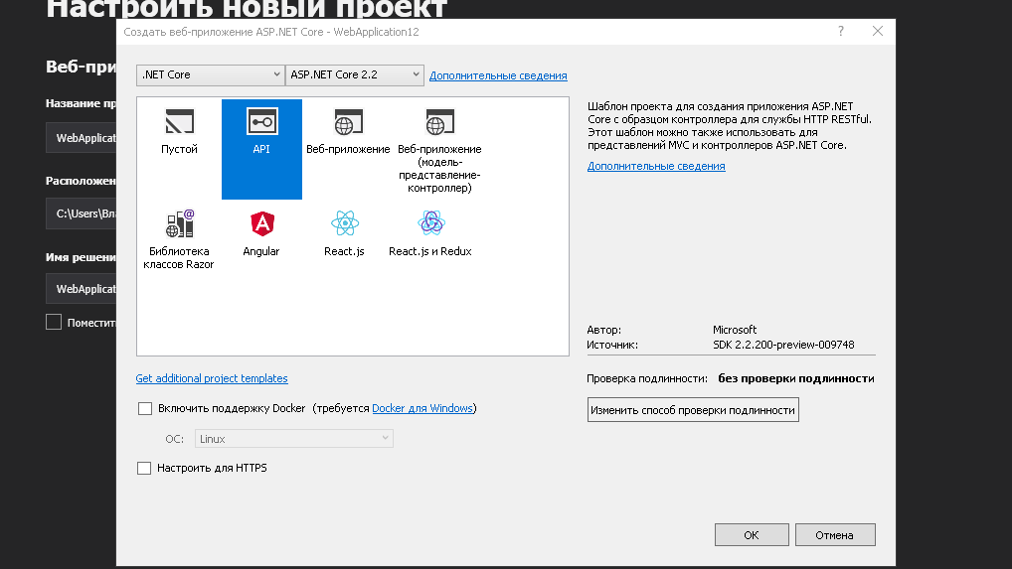
Создадим WEB API

Slide 10
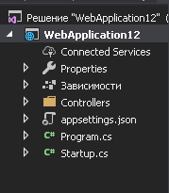
Посмотрим структуру нашего проекта

Slide 11
Создадим API для мессенджера
Определим класс пользователя с его данными
Определим класс беседы (диалог, конференция)
Определим класс сообщений внутри беседы

Slide 12
Сегодня мы узнаем немного нового про наши любимые ID
GUID (Globally Unique Identifier) — статистически уникальный 128-битный идентификатор
GUID записывается в виде строки из тридцати двух шестнадцатеричных цифр, разбитой на группы дефисами и опционально окружённой фигурными скобками
Хотя уникальность каждого отдельного GUID не гарантируется, общее количество уникальных ключей настолько велико (2¹²⁸ или 3,4028×10³⁸), что вероятность того, что в мире будут независимо сгенерированы два совпадающих ключа, крайне мала.

Slide 13
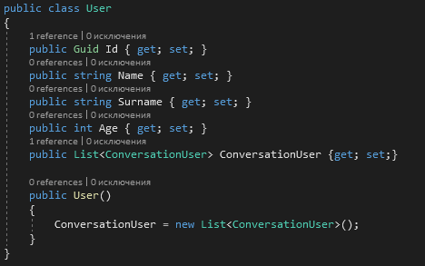
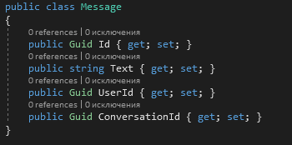
Определим нужные нам модели

Slide 14
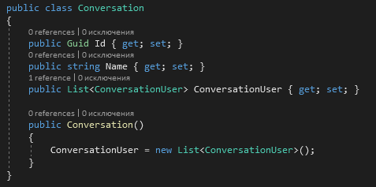

Slide 15
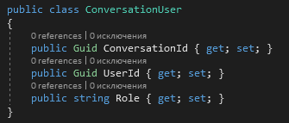
Не забываем про промежуточные таблицы

Slide 16
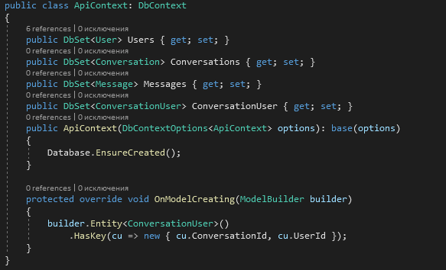
Определим контекст, а после подключим БД и сделаем миграции

Slide 17
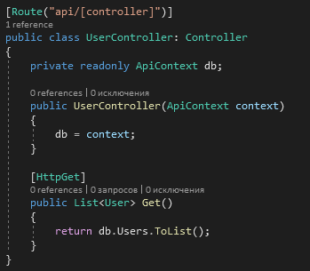
Создадим свой контроллер и напишем такой код

Slide 18
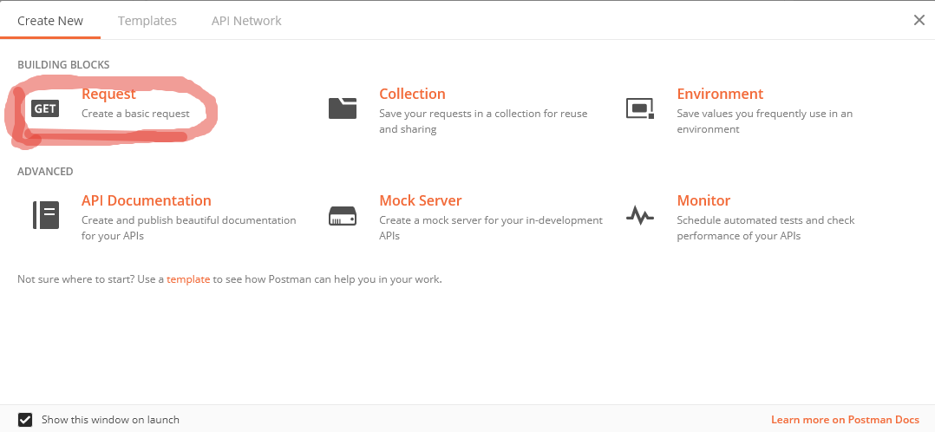
Откроем Postman и создадим запрос

Slide 19
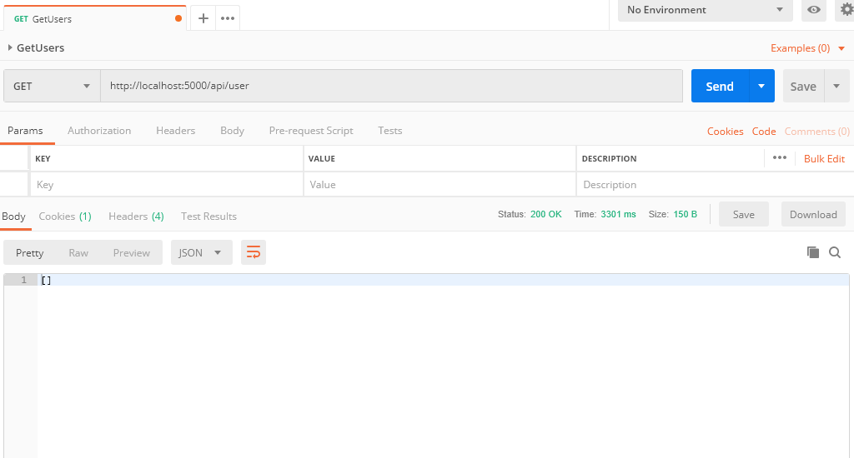
Делаем такой запрос и получаем пустой список

Slide 20
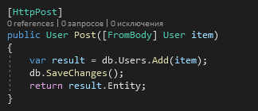
Так реализуем добавление пользователя

Slide 21
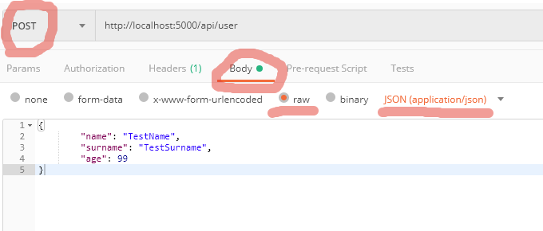
Создадим такой Post-запрос. Обязательно выставите тип JSON

Slide 22
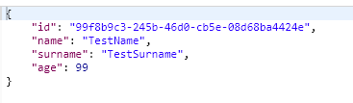
А вот и наш ответ от сервера

Slide 23
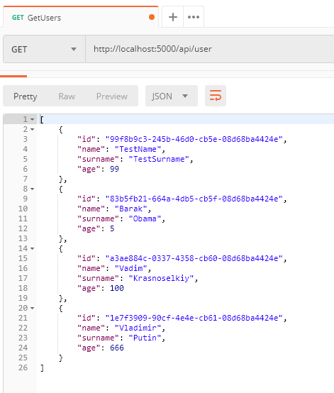
Добавим еще пару пользователей и выведем список, как мы и хотели

Slide 24
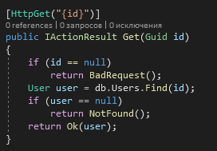
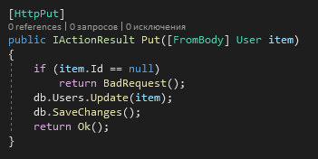
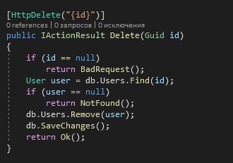
Добавим поиск конкретного пользователя, а так же редактирование и удаление

Slide 25
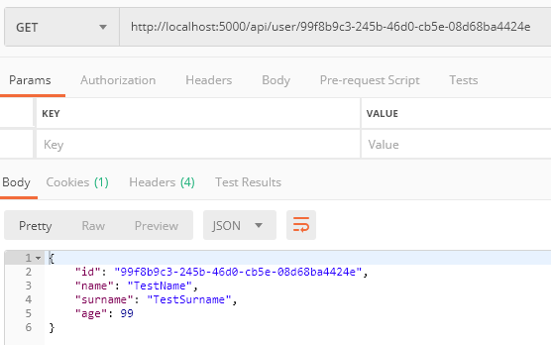
Поиск конкретного пользователя

Slide 26
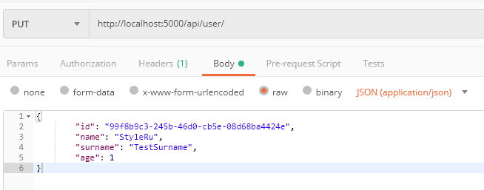
Изменение пользователя

Slide 27
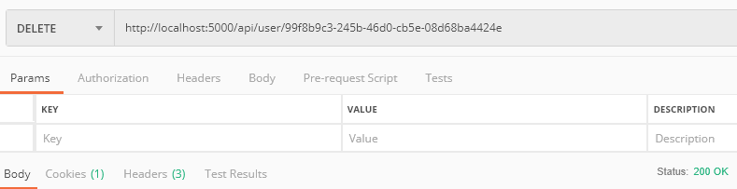
Удаление

Slide 28
Самостоятельна работа
Нужно сделать подобный функционал для сообщений и бесед

Slide 29
Домашнее задание
Превратить ваш проект с расписание в API

